Slide 1
Исключения, файлы, GUI
Курс “Python для начинающих”

Slide 2
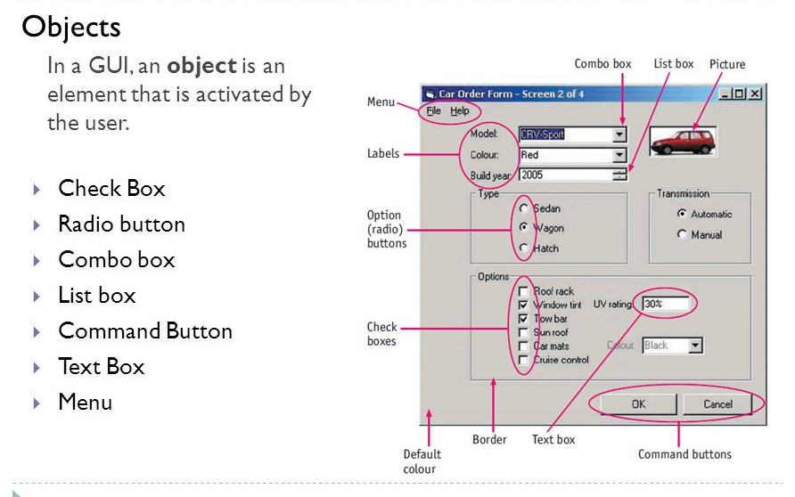
GUI

Slide 3
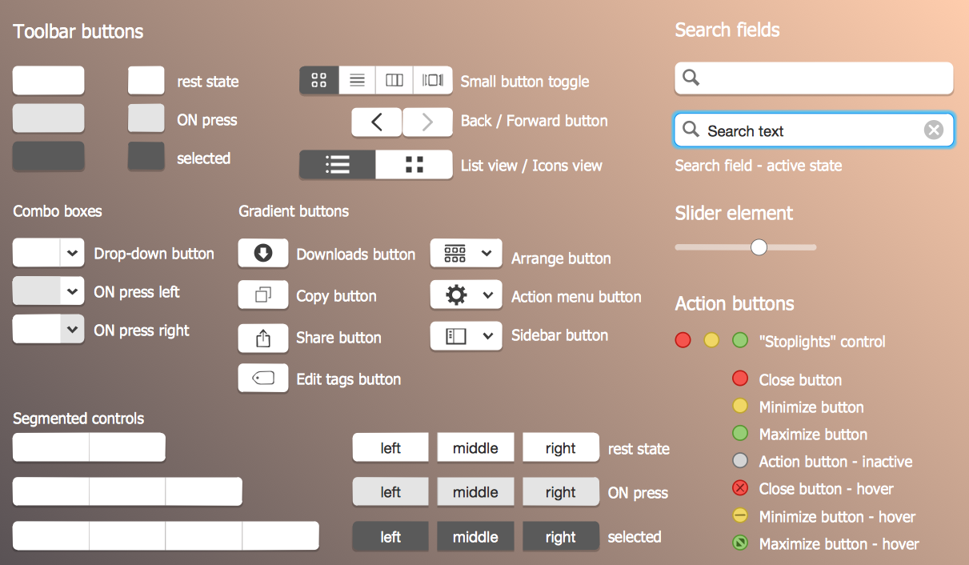
GUI

Slide 4

GUI

Slide 5
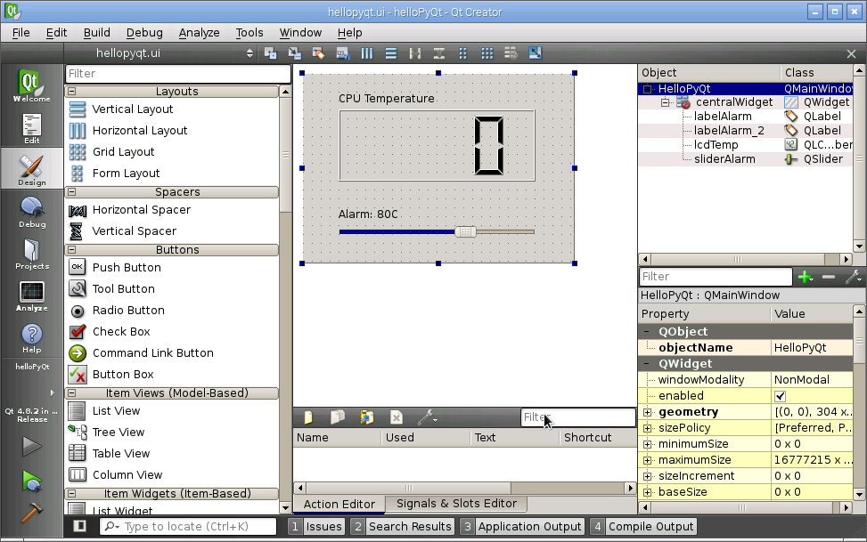
QT CREATOR vs TKINTER

Slide 6
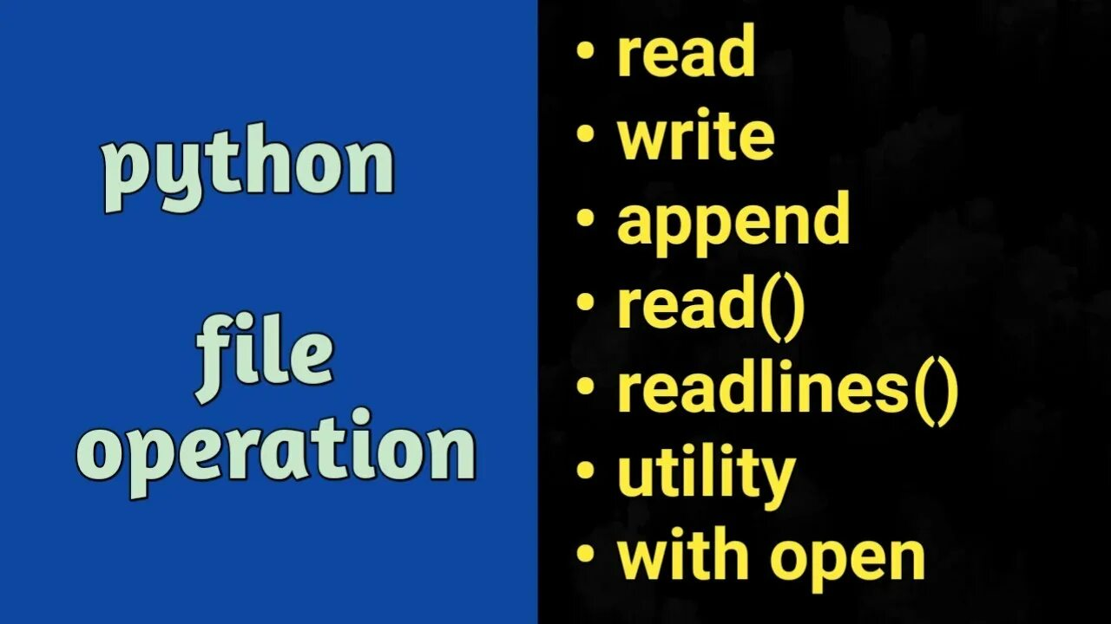
Текстовый файлы

Slide 7
Спасибо за внимание!

